Slide 1

A IMPLEMENTAÇÃO DE UM SISTEMA DE GERENCIAMENTO PARA UMA BIBLIOTECA
Rio de Janeiro - RJ
SAMIR PATRICK VALLE COSTA
WESLEY NATHAN XAVIER SILVA
ORIENTADOR: ALEXANDRE LOUZADA
Análise e Desenvolvimento de Sistemas 2024.1

Slide 2
Rio de Janeiro - RJ
Motivação e justificativa
Antes da implantação do sistema de gerenciamento, a biblioteca enfrentava desafios significativos em relação à eficiência e precisão de seus serviços. A necessidade de registrar transações manualmente em fichas de papel resultava em processos demorados e propensos a erros, dificultando o acesso rápido à informação e comprometendo a qualidade do serviço prestado aos alunos.
Análise e Desenvolvimento de Sistemas 2024.1

Slide 3
Rio de Janeiro - RJ
Objetivos
Considerando este contexto, o objetivo deste trabalho é fornecer uma solução de software que demonstre como a tecnologia pode contribuir para um eficaz gerenciamento das bibliotecas, promovendo melhorias em diferentes aspectos, desde o operacional até o estratégico. A metodologia adotada envolveu pesquisa bibliográfica sobre o tema, abrangendo livros, periódicos técnicos, artigos e recursos online.
Análise e Desenvolvimento de Sistemas 2024.1

Slide 4
Rio de Janeiro - RJ
Fases de execução do desenvolvimento
Elicitação de requisitos, através da técnica de entrevista, na instituição;
Desenvolvimento de diagramas referentes à modelagem do sistema proposto;
Criação da base de dados do sistema;
Implementação do front-end e do back-end.
Análise e Desenvolvimento de Sistemas 2024.1

Slide 5







Rio de Janeiro - RJ
Ferramentas utilizadas
Análise e Desenvolvimento de Sistemas 2024.1

Slide 6
Rio de Janeiro - RJ
Requisitos funcionais
Gerenciar o acervo
Gerenciar alunos
Registrar movimentação de livros
Gerar multa
Emitir comprovantes
Gerar relatório de acervo
Gerar relatório de movimentação dos alunos
Análise e Desenvolvimento de Sistemas 2024.1

Slide 7
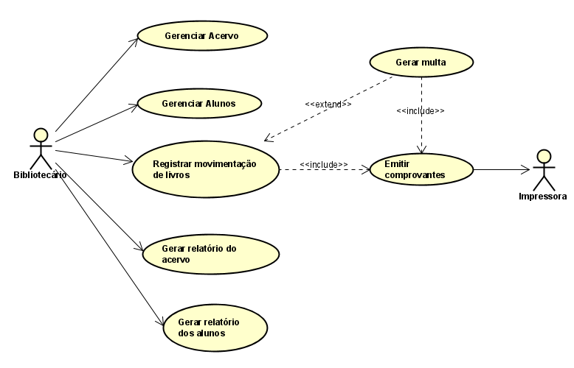
Rio de Janeiro - RJ
Diagrama de casos de uso
Análise e Desenvolvimento de Sistemas 2024.1

Slide 8
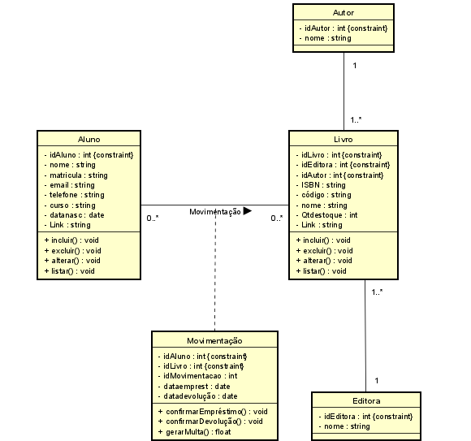
Rio de Janeiro - RJ
Diagrama de classes
Análise e Desenvolvimento de Sistemas 2024.1

Slide 9
Rio de Janeiro - RJ
Principais funcionalidades
Deverá ser realizado o cadastro de usuário a fim de ser liberado o acesso por login;
Será possível realizar o cadastro, consulta, alteração e exclusão de alunos e livros;
Além de ser possível fazer o empréstimo e devolução de obras, nestes casos será gerado um comprovante em PDF com os dados referentes ao procedimento escolhido;
Caso o usuário não realize a devolução dos exemplares no tempo determinado, haverá uma multa por dia de atraso;
Poderá ser gerado um relatório com todas as informações pertinentes à alunos, livros e empréstimos já realizados;
Análise e Desenvolvimento de Sistemas 2024.1

Slide 10
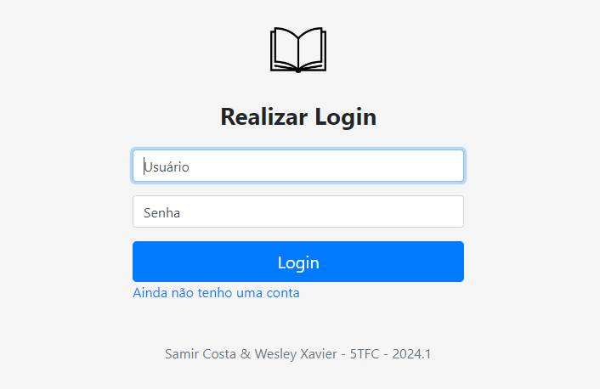
Rio de Janeiro - RJ
Apresentação do sistema
Análise e Desenvolvimento de Sistemas 2024.1

Slide 11
Rio de Janeiro - RJ
OBRIGADO!
Análise e Desenvolvimento de Sistemas 2024.1

